Slide 1
TÍTULO
Avaliação ultrassonográfica com transdutores de alta frequência de carcinomas basocelular e espinocelular em pacientes candidatos a cirurgia de Mohs.
AUTORES
Vilas Boas T. V. ; Abdala, S. M.; Simião A.; Colpas P.T.

Slide 2
INTRODUÇÃO
A Cirurgia Micrográfica de Mohs (CMM) é uma técnica utilizada para pacientes com carcinomas basocelular e espinocelular, tumores de pele mais comuns originados da epiderme, não melanocíticos, o primeiro em maior número, e estão relacionados a exposição solar crônica e acumulada e ao envelhecimento⁽¹⁾. Esta técnica também vem sendo aplicada para outros tipos de cânceres, como o melanoma, minimizando a retirada de pele saudável ao redor, com boa porcentagem de cura ⁽²⁾.
Com o advento da ultrassonografia dermatológica com transdutores de alta frequência e o aprimoramento da técnica, novas aplicabilidades para esse método de imagem estão surgindo e agregando melhorias na assistência aos pacientes.
Dessa forma, a ultrassonografia dermatológica veio para agregar informações no planejamento cirúrgico desta técnica tão minuciosa.

Slide 3
OBJETIVOS
Demonstrar os benefícios da avaliação ultrassonográfica pré-cirúrgica dos pacientes com indicação de CMM.
Apresentar os benefícios do acompanhamento pós-cirúrgico avaliando a viabilidade dos enxertos e retalhos, bem como nas possíveis complicações que venham a surgir, como hematomas e seromas.

Slide 4
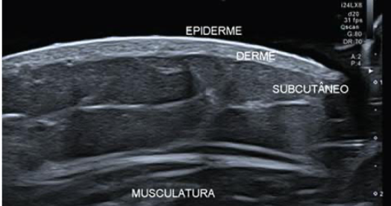
MÉTODO
REFERÊNCIA
Utilizou-se aparelho ultrassonográfico portátil Logic E, com sonda de alta frequência (22 mHz), com footprint pequeno, para a avaliação das lesões que foram submetidas a CMM.
Para a realização do exame, foi aplicado uma generosa camada de gel com temperatura ambiente, de consistência mais firme, sem compressão, com posicionamento do foco na lesão, a fim de obter as camadas da pele com maior precisão ⁽³⁾e delimitar com clareza a lesão estudada e suas relações ⁽²⁾.
Bittner, G., et al. Cirurgia micrográfica de Mohs: revisão de indicações, técnica, resultados e considerações.
Marmur, Ellen, et al. Use of High-Frequency, High-Resolution Ultrasound Before Mohs Surgery.
Saito, M. SBUS, 2021. Ultrassonografia aplicada a dermatologia e cosmiatria.
Zattar, L. e Cerri, G.G. Ultrassonografia dermatológica, 2021.
Finato, V. e Vargas, E. Imagem em Dermatologia e Cirurgia Plástica, 2023.
Imagem ultrassonográfica modo B, demonstrando com clareza as camadas da pele com padrão normal ⁽³⁾

Slide 5
MÉTODO
A CMM é uma técnica que demarca o tumor e suas margens cirúrgicas ⁽⁴⁾ a serem excisadas no primeiro estágio (geralmente 1 a 2 mm), com o auxílio de lupas cirúrgicas ou da dermatoscopia. Faz-se a remoção do tumor clinicamente evidente, sendo realizadas marcas de orientação, geralmente nas posições de 12, 3 e 6 horas, tornando possível a localização do tumor residual caso seja observado no exame microscópico. Em seguida, a margem demarcada é removida com a lâmina de bisturi que pode ser angulada em 45° e 90° em relação à pele. Se tumor residual for observado no exame microscópico (margens positivas), o processo é repetido . A alta taxa de cura com esta técnica é possível já que praticamente 100% das margens são checadas pelo microscópio, durante a cirurgia . Após a obtenção da margem livre, é realizada a reconstrução da ferida (resultante da “retirada“ do tumor).
Demonstração das etapas da cirurgia de Mohs ⁽⁴⁾.

Slide 6
DISCUSSÃO E APRESENTAÇÃO DE IMAGENS
A avaliação ultrassonográfica em pacientes com lesões suspeitas que serão submetidas a biópsia ou a CMM, nos permite estudar e identificar as principais características e suas relações com as estruturas adjacentes.
Os carcinomas basocelulares (CBC) se apresentam à ultrassonografia como lesões dermoepidérmicas, ovais ou em faixa, margem pouco irregulares, hipoecogênicas com pontos hiperecogênicos de permeio (podem representar ninhos compactos de células neoplásicas), bem comuns nesse tipo de tumor, porém não é patognomônico e a presença de sete ou mais pontos, têm sido relacionados a risco maior de recorrência ^{(1,2,5)}. O estudo Doppler evidencia exuberante vascularização na base e no centro da lesão.
Já o carcinoma espinocelular (CEC), também é hipoecogênico em faixa, localização dermoepidérmica, porém não é comum apresentar os pontos hiperecogênicos de permeio e a vascularização é moderada ao Doppler, além de ser mais comum o envolvimento de estruturas mais profundas, em relação ao CBC ^{(1,2,5)}.

Slide 7
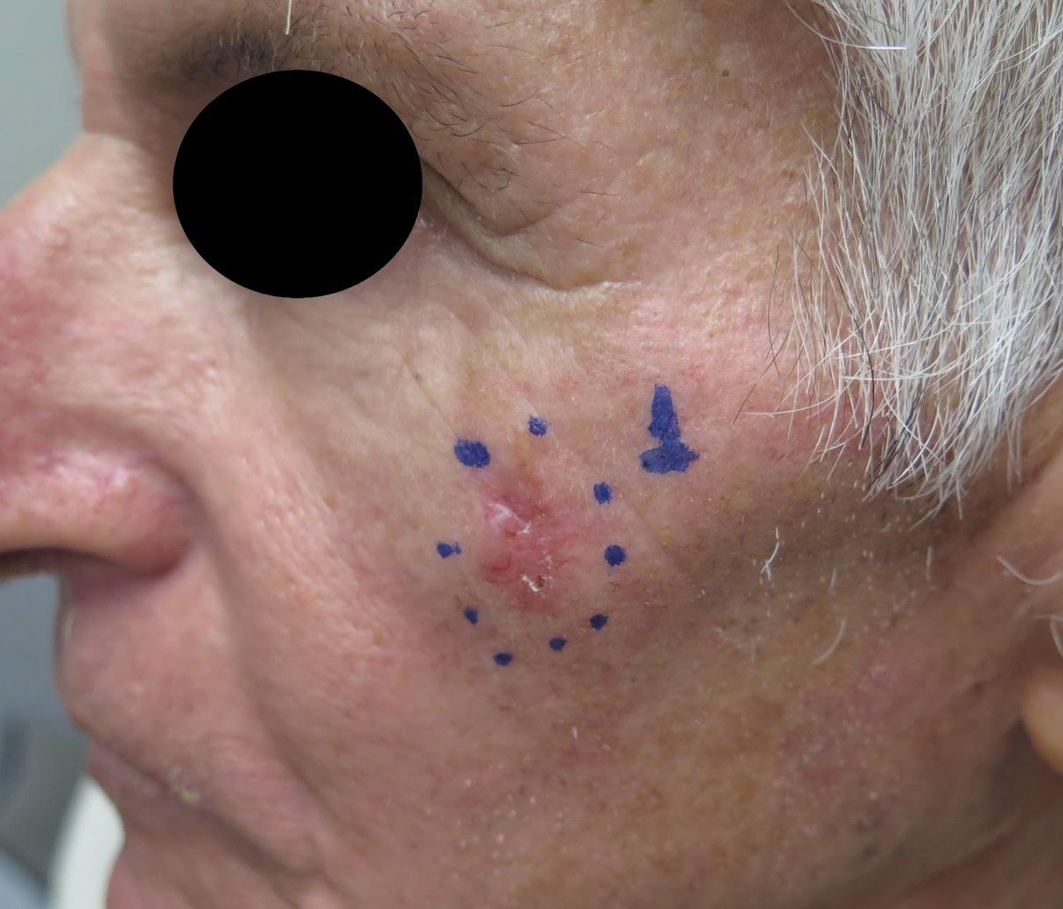
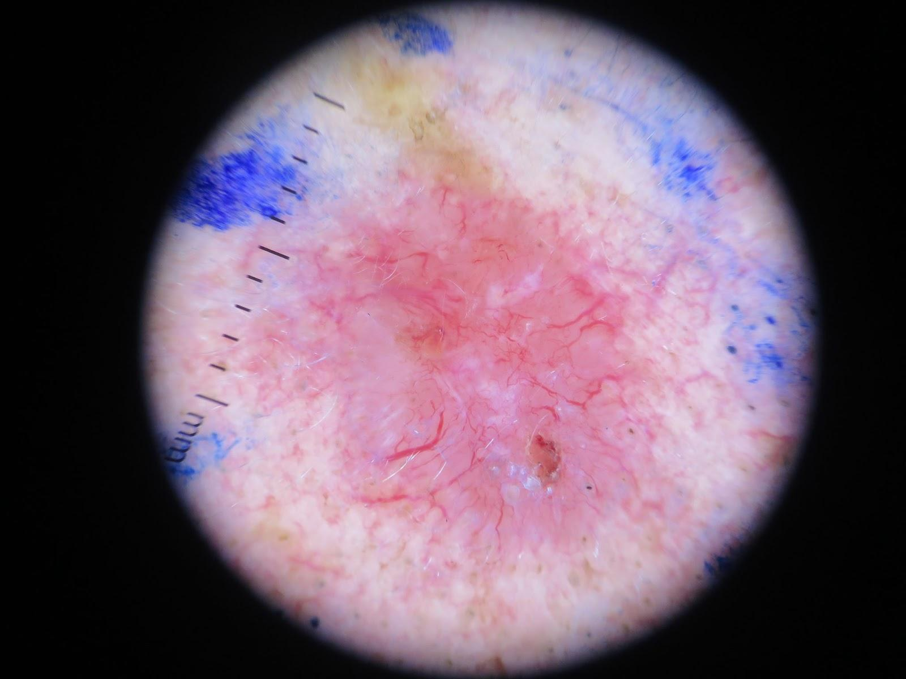
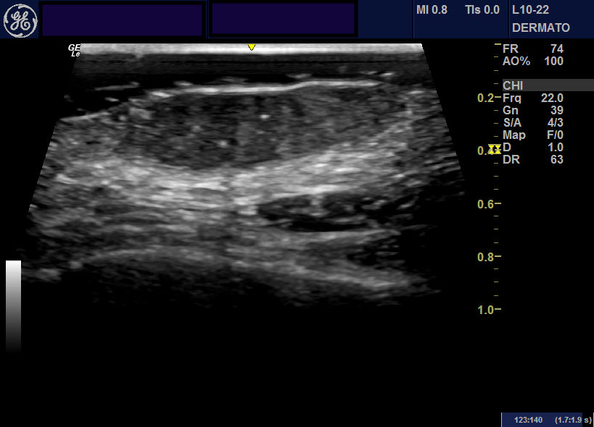
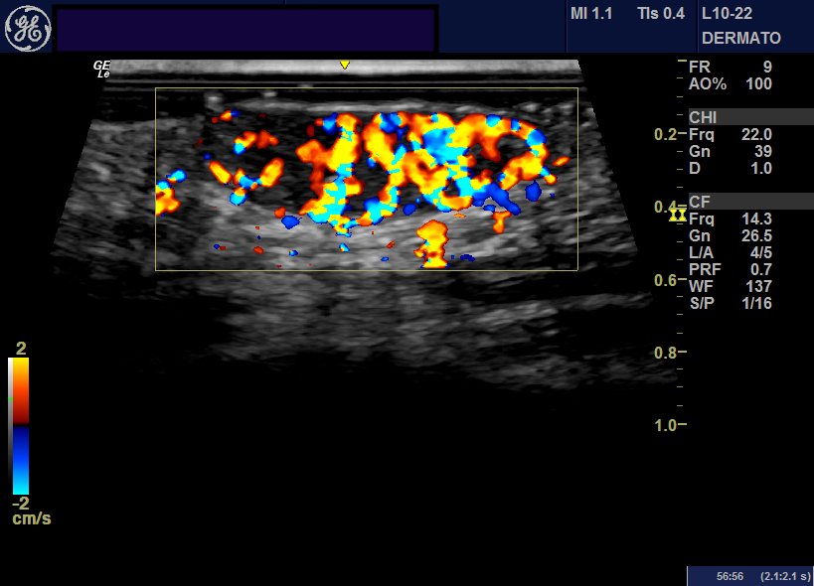
Carcinoma basocelular. Imagem clínica de um paciente sexo masculino, 75 anos, dados clínicos de exposição solar ao longo da vida laboral. Lesão localizada na região zigomática esquerda.
Imagem da Dermatoscopia. Área rosa leitosa, com poucas crisálidas e vasos arboriformes.
A avaliação ultrassonográfica evidencia lesão nodular circunscrita, hipoecogênica, com focos hiperecogênicos de permeio, localizada na derme, superficialmente, com discreto reforço acústico posterior, com vascularização exuberante central e periférica ao Doppler.

Slide 8
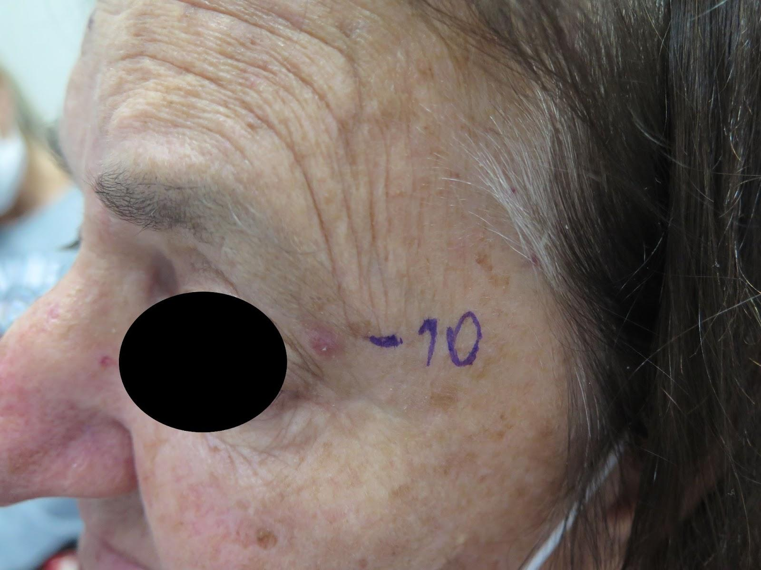
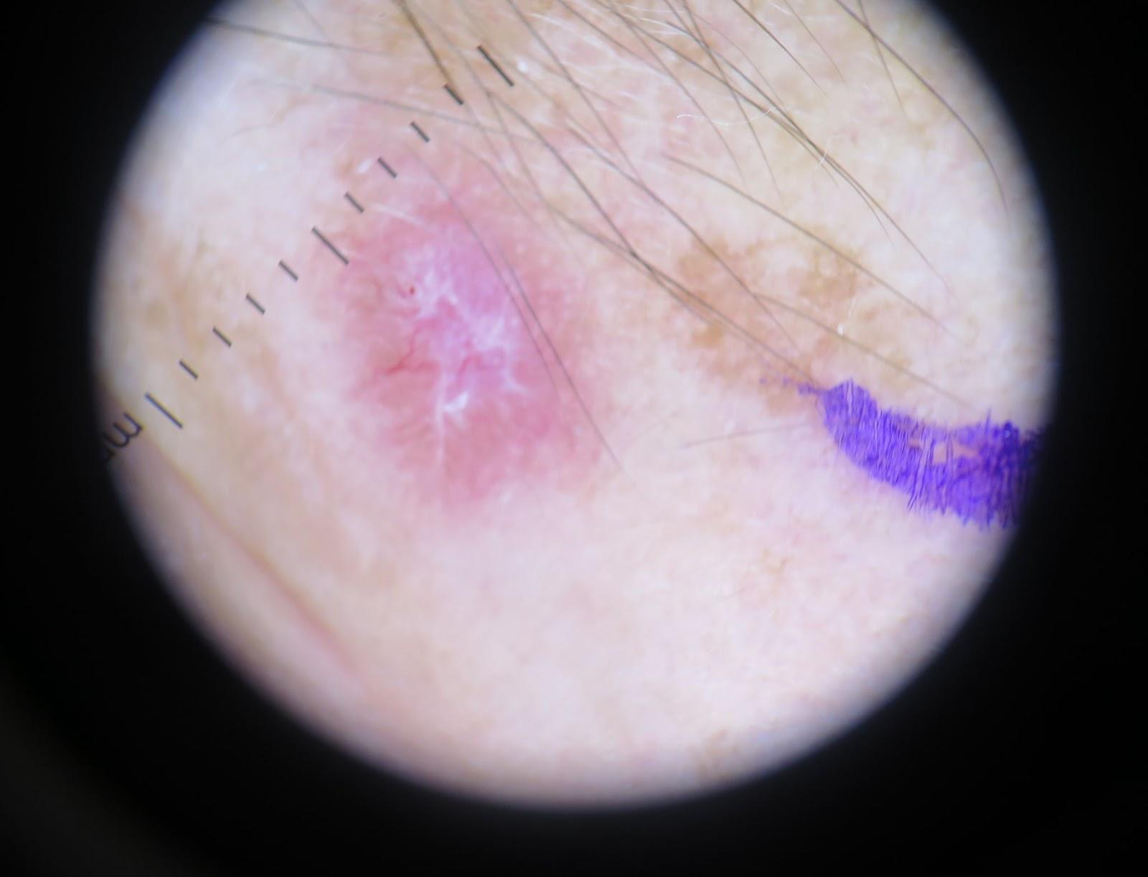
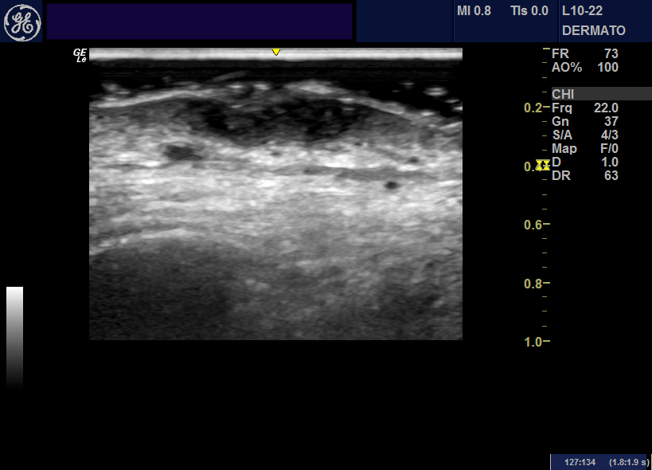
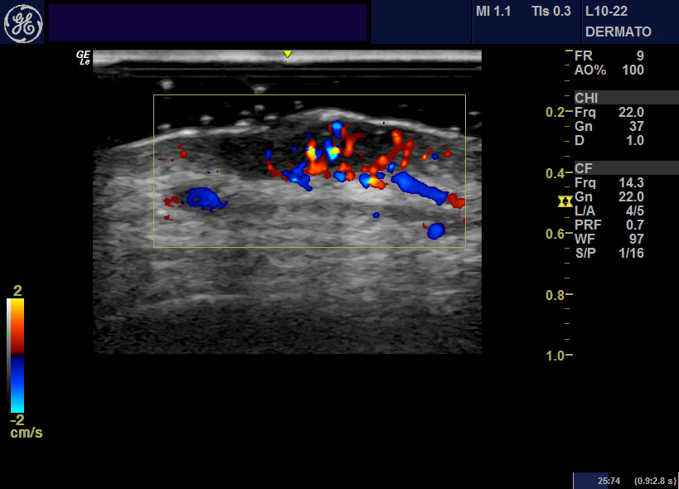
Carcinoma basocelular. Imagem clínica de uma paciente sexo feminino, 68 anos. Lesão localizada na região do peri-orbitária esquerda.
Imagem da Dermatoscopia. Área rosa leitosa, com crisálias e vasos arboriformes.
A avaliação ultrassonográfica evidencia lesão nodular circunscrita, hipoecogênica, com focos hiperecogênicos de permeio, localizada na derme, superficialmente, com irregularidades da superfície epidérmica, discreto reforço acústico posterior e vascularização central e periférica ao Doppler.

Slide 9
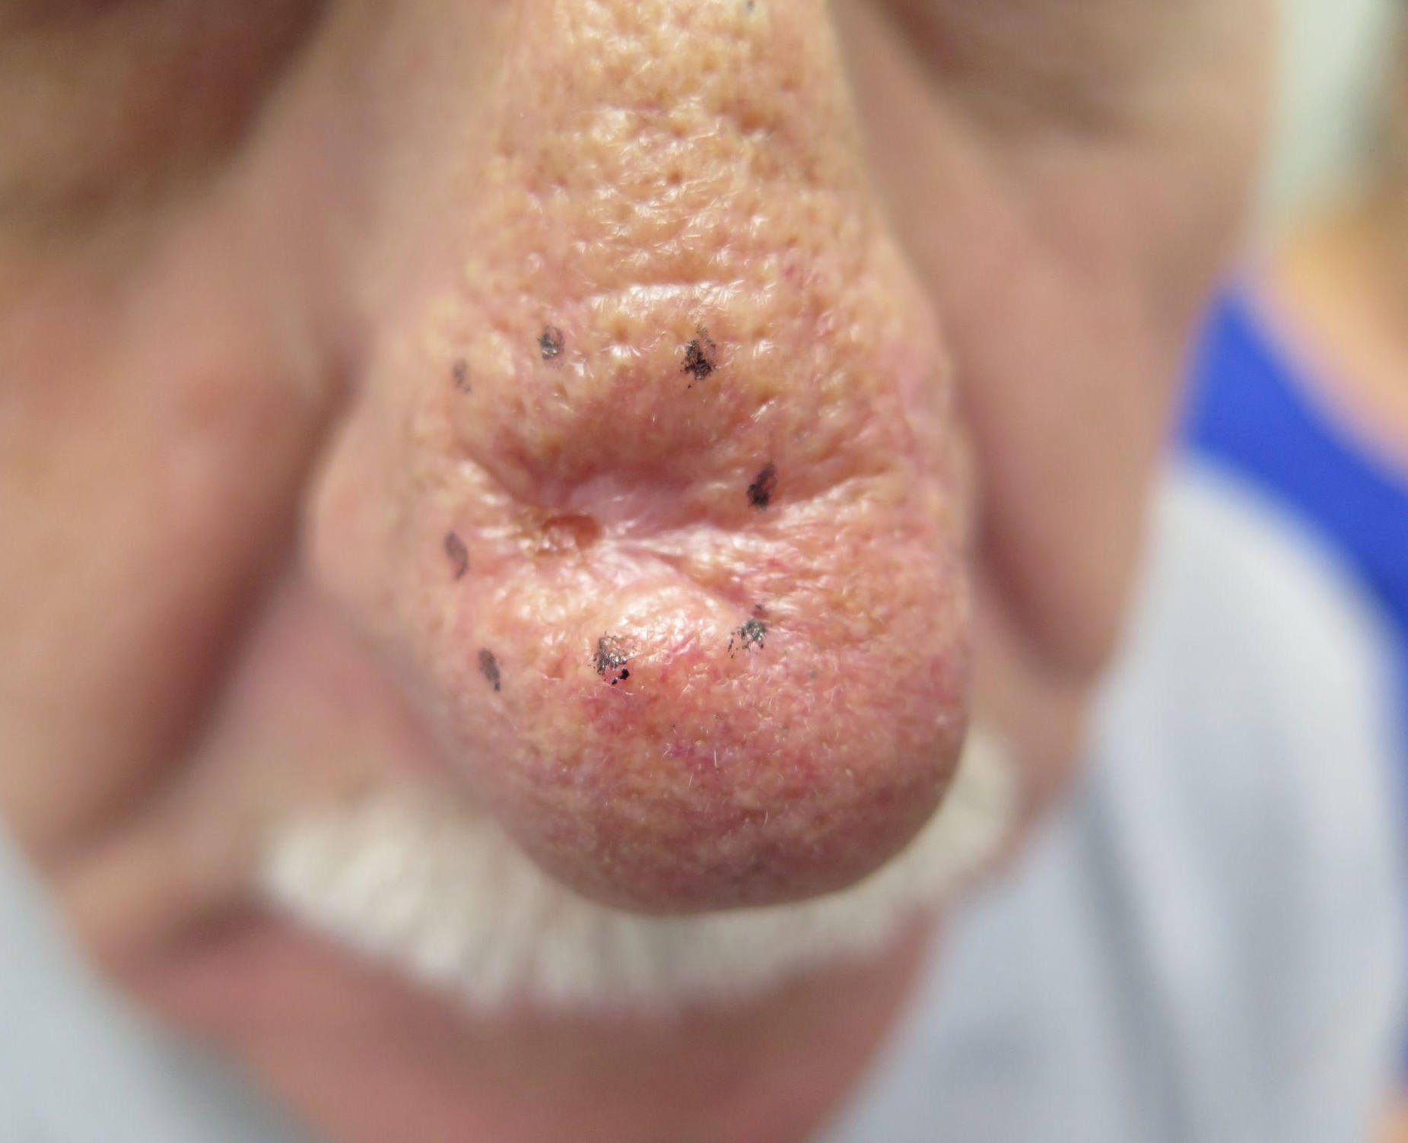
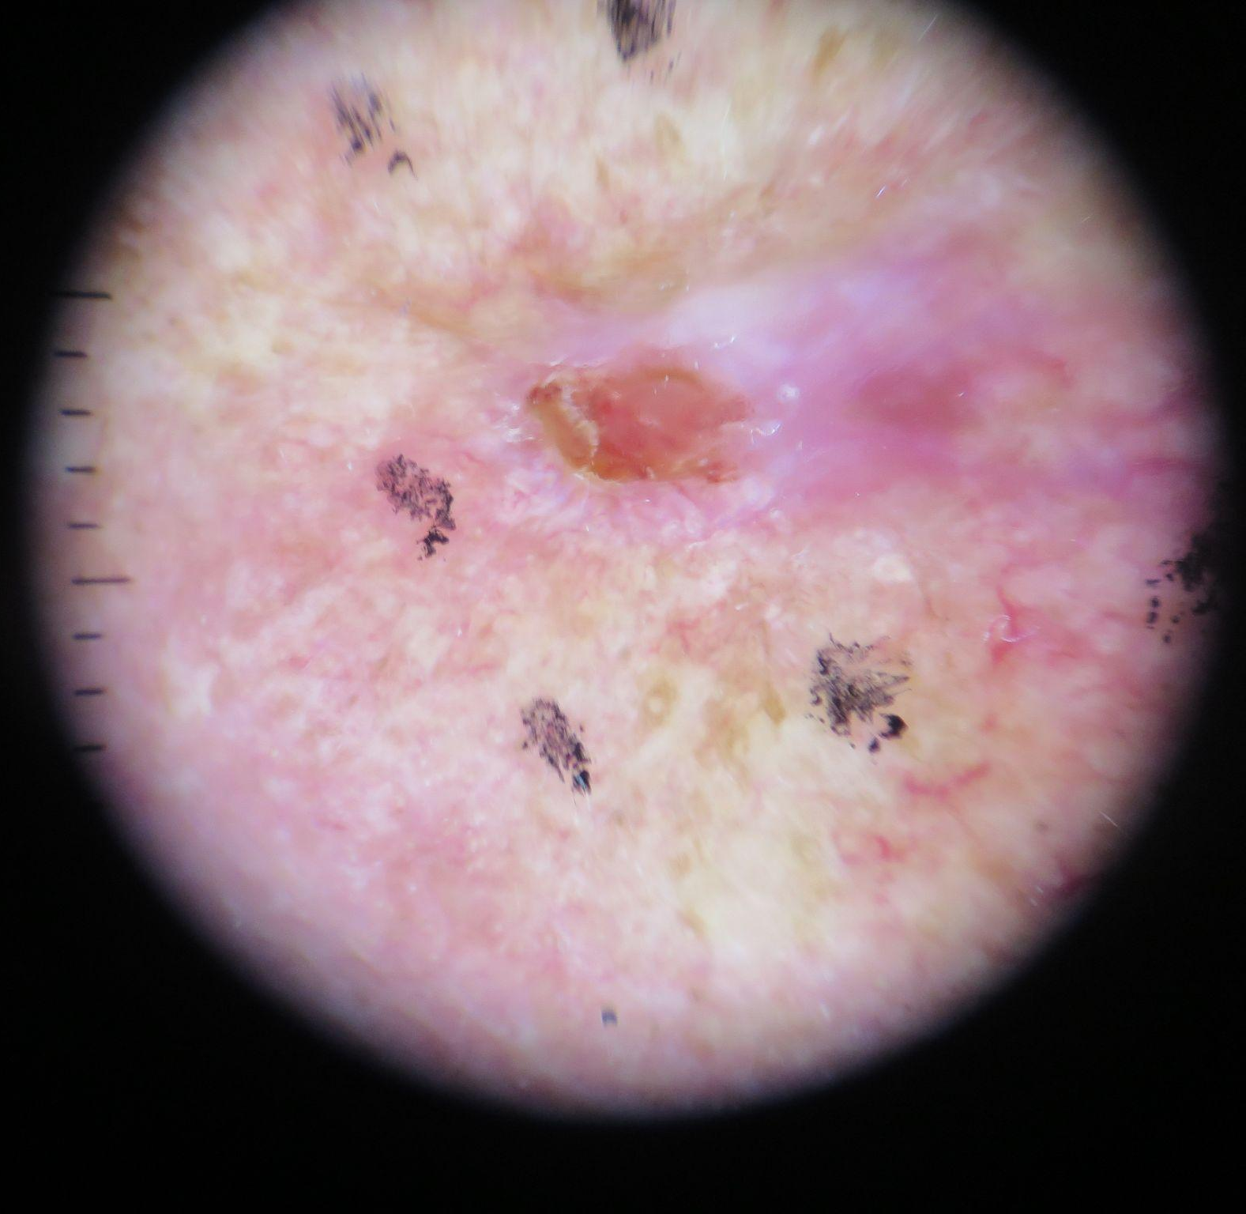
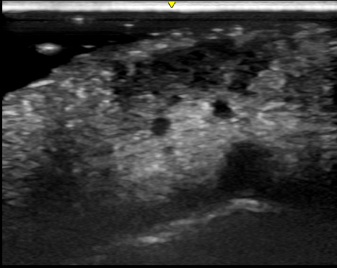
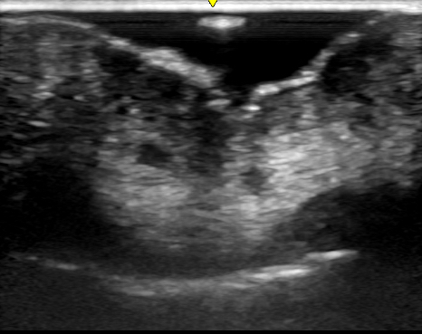
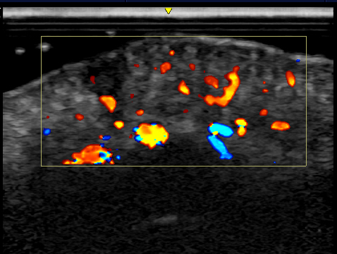
Carcinoma espinocelular. Imagem clínica de um paciente sexo masculino, 72 anos, com lesão biopsiada na região supratip à direita.
Imagem de Dermatoscopia. Pápula rosada com ulceração central e polimorfismo vascular,
Imagem ultrassonográfica Color Doppler evidencia aumento moderado da vascularização central e periférica. Arquivo pessoal.
Imagem ultrassonográfica modo B evidencia lesão nodular circunscrita, hipoecogênica, dermoepidérmica, com irregularidades da superfície epidérmica, discreto reforço acústico posterior. Note que não há extensão a planos profundos e há proximidade com vasos regionais.

Slide 10
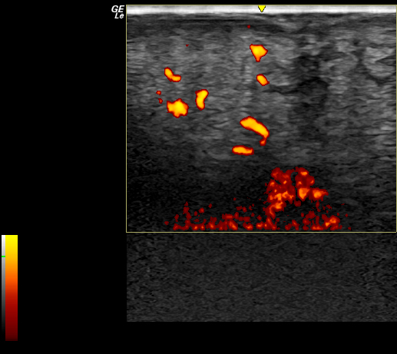
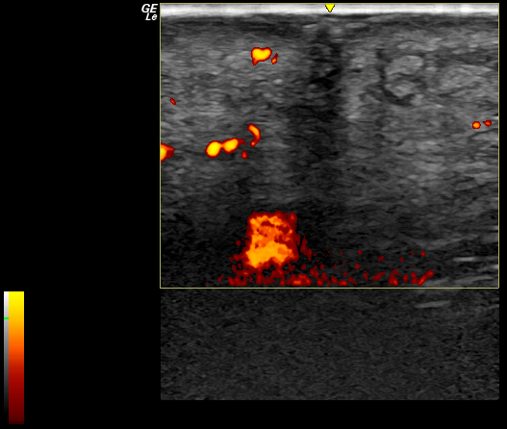
Imagem ultrassonográfica com Power Doppler para avaliação de retalho após cirurgia de Mohs. Nota-se presença de vascularização da margem esquerda das fotos, indicando viabilidade do retalho e na margem direita, nota-se silêncio vascular, não se caracterizando estruturas vasculares ao Doppler. Fotos: Arquivo pessoal.

Slide 11
CONSIDERAÇÕES FINAIS
A ultrassonografia com transdutores de alta frequência é uma ferramenta que veio para auxiliar o dermatologista permitindo o direcionamento da biópsia e a avaliação pré-cirúrgica do comprometimento de estruturas adjacentes, como cartilagem, musculatura e estruturas vasculares arteriais, permitindo uma melhor programação cirúrgica das margens que serão retiradas e menor tempo cirúrgico, além de fornecer informações sobre a viabilidade do enxerto / retalho através do Doppler no acompanhamento pós-cirúrgicos e surgimento de possíveis complicações como hematomas e seromas.

Slide 12
REFERÊNCIAS
1-Płocka, M. Czajkowski, R. High-frequency ultrasound in the diagnosis and treatment of skin neoplasms, Adv Dermatol Allergol 2023; XL2:204–207.
2- Wortsman, Ximena. Top applications of dermatologic ultrasonography that can modify management. Ultrasonography, 2023, 42:2,183.
3- Zattar, L. Ultrassonografia dermatológica, 2021.
4 -. Bittner GC, Cerci FB, Kubo EM, Tolkachjov S. Mohs micrographic surgery: a review of indications, technique, outcomes, and considerations. An Bras Dermatol. 2021;96:263–77.
5- Barcaui, et al. High­frequency ultrasound (22MHz) in the evaluation of malignant cutaneous neoplasms.. Surg Cosmet Dermatol, 2014;6(2):105­11.
6- Marmur ES, Berkowitz EZ, Fuchs BS, Singer GK, Yoo JY. Use of high-frequency, high-resolution ultrasound before Mohs surgery. Dermatol Surg. 2010 Jun;36(6):841-7. doi: 10.1111/j.1524-4725.2010.01558.x. PMID: 20618368.
7- Finato; Vargas. Imagem em dermatologia e cirurgia plástica, 2023.

